Slide 1
Python Pro AirFlow – оркестрация задач
otus.ru

Slide 2



Проверить, идет ли запись
Напишите «+» в чат, если меня слышно и видно

Slide 3

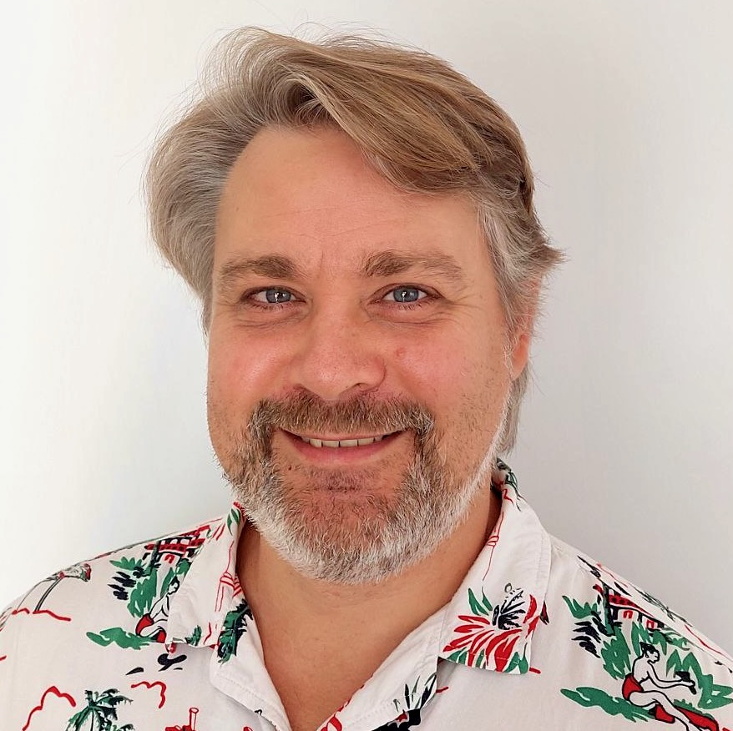
Python pro AirFlow – Оркестрация задач
Открытый урок
Игорь Стурейко
Руководитель курсов: Reinforcement Learning, ML Professional, ML Basic, MLOps, FinML
Teamlead, главный инженер проекта,
Физический факультет МГУ, PhD теоретическая физика
Опыт:
Более 15 лет занимался прикладной математикой и мат моделированием
(Data Scientist) (Python, С++) в НИИ ПАО Газпром
@stureiko (TG)
LinkedIn: igor-stureiko
@rl_fintech (Мой канал о моделях в бизнесе)

Slide 4

Маршрут вебинара
1. Знакомство
2. Об ОТУС
3.
4.
5.
5. О курсе

Slide 5


Расскажите о себе
Как вас зовут? Откуда вы?
Ваш опыт работы в IT?
С какой основной целью вы записались на занятие?

Slide 6






Правила вебинара
Активно
участвуем
Условные
обозначения
Индивидуально
Задаем вопрос
в чат
Документ
Ответьте себе или
задайте вопрос
Вопросы вижу в чате,
могу ответить не сразу

Slide 7
Об ОТУС

Slide 8



О компании
Сфера
ОТУС специализируется на обучении в IT.
Наша фишка — продвинутые программы для специалистов
с опытом и быстрый запуск курсов по новым набирающим популярность технологиям.
Клиенты
Наши партнеры современные технологичные компании.
А обучение и открытые материалы привлекают специалистов
разных грейдов: junior, middle, senior, lead.
Notes:
Давайте поближе познакомимся с ОТУС.
ОТУС задумывался как компания, которая позволяет обучаться у опытных специалистов высокого уровня в различных областях IT, каждого из которых мы обучаем, как эффективно преподавать.
Мы сторонники обучения у практиков, а не теоретиков, поэтому все наши преподаватели являются действующими специалистами, что позволяет им постоянно быть в курсе лучших решений и оперативно дополнять программу необходимыми изменениями.
Изначально мы создавали курсы для повышения квалификации действующих специалистов в области IT, но стали получать множество запросов на обучение с нуля, поэтому сейчас мы даем возможность любому замотивированному человеку освоить специальность в области IT.

Slide 9

Образование в ОТУС
Программы курсов
OTUS имеет образовательную лицензию, поэтому наши курсы являются программами повышения квалификации и профессиональной переподготовки.
Notes:
В связи с тем, что OTUS имеет образовательную лицензию, поэтому наши курсы являются программами повышения квалификации и профессиональной переподготовки.
Программы курсов в OTUS разрабатываются на основе того, что требуется на данный момент на кадровом рынке в топовые компании.

Slide 10

Напишите, пожалуйста, в чат подходящую цифру
1 - если уже учились у нас в компании
2 - если НЕ учились, но слышали о нас
3 - если впервые знакомитесь с OTUS

Slide 11
Оркестрация задач

Slide 12
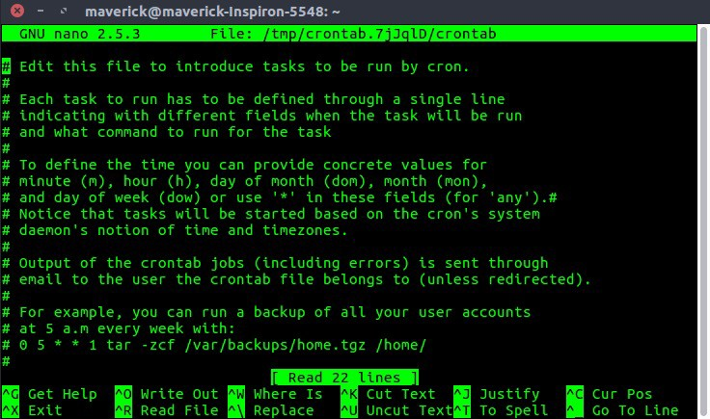
Оркестрация - cron
cron — классический демон UNIX, использующийся для периодического выполнения заданий в определённое время.
Регулярные действия описываются инструкциями, помещенными в файлы crontab и в специальные каталоги.
Автоматизация рутинных задач
Периодический запуск процессов без участия человека
Плюсы:
Просто
https://crontab.guru/
Есть по умолчанию на вашем Mac/Linux сервере
Минусы:
Слишком просто
Нет ui
Нет нормального логирования
Нельзя создавать связи между задачами

Slide 13





Оркестрация в 2024
Почему это удобно?
Управление через GUI
1 веб-портал для всех процессов, всех серверов
Можно делать связи между задачами (и даже очень сложные)
Любая логика
Интеграция с Slack, Telegram и т.д., которую уже кто-то сделал
Alerts & SLAs

Slide 14
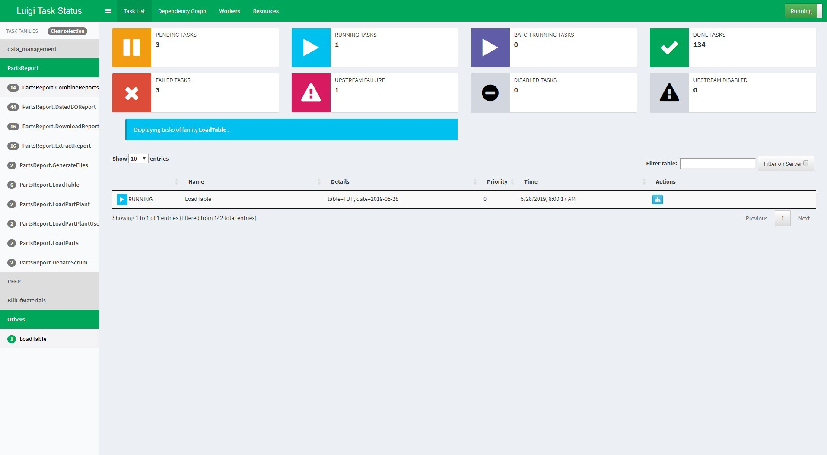

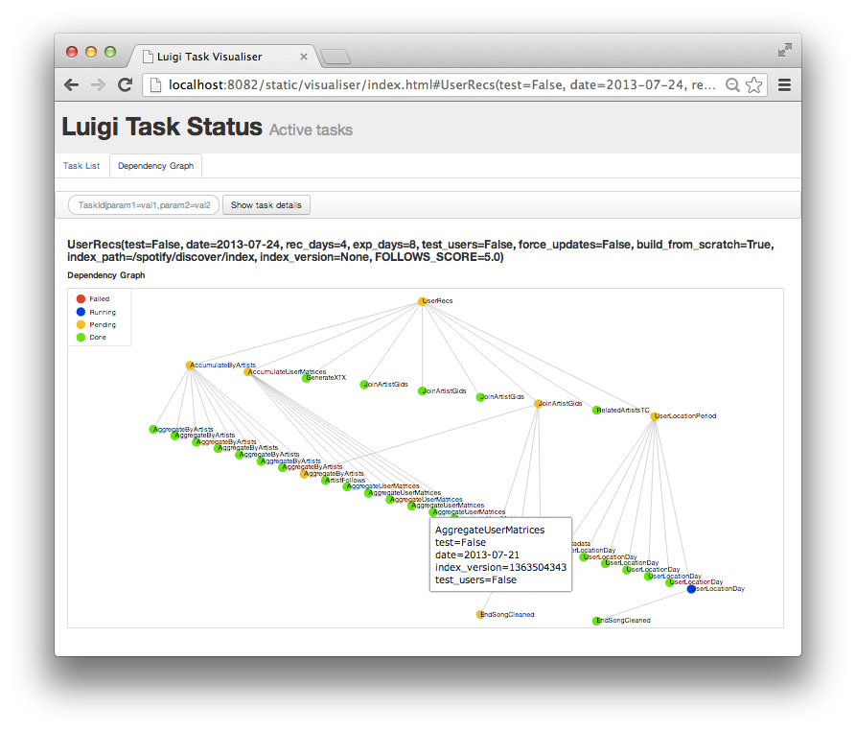
Luigi
https://habr.com/ru/companies/otus/articles/339904/

Slide 15
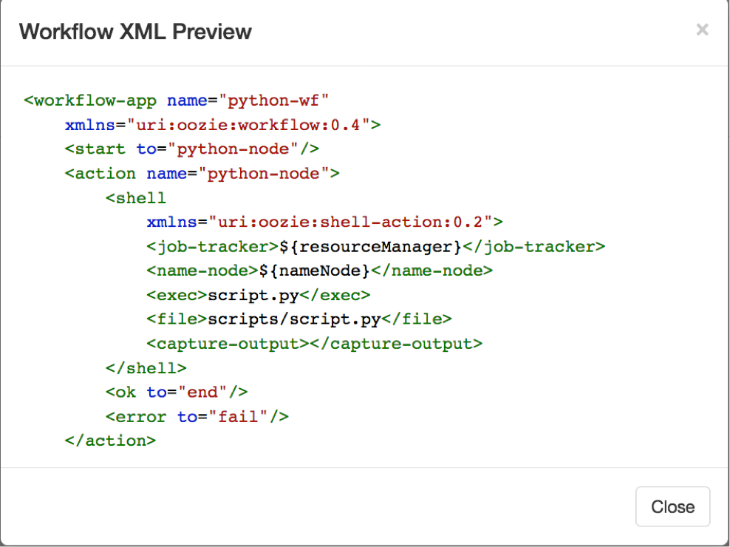
OOZIE
Работает на Hadoop-кластере
Выполняет Spark/Hive/Pig/shell-задачи
Задачи описываются на XML
Основные типы объектов:
Workflow = граф с задачами
Coordinator = граф с задачами + schedule(расписание)
Bundle = Workflows+Coordinators
Пример команды из CLI:
oozie job -oozie http://localhost:11000/oozie -config examples/apps/map- reduce/job.properties -run

Slide 16
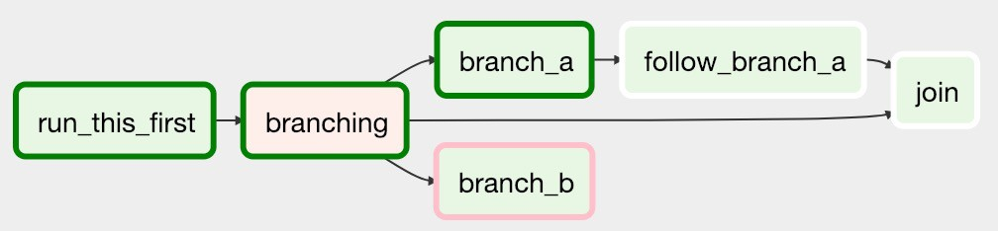
Основные понятия:
Workflow – последовательность шагов для выполнения Data Engineering задачи
Task – 1 задача (скачать файл/загрузить csv на s3- хранилище/послать sql и забрать результат)
Operator – тип задачи
Task instance – конкретный запуск задачи (в определенный период)
DAG: Directed Acyclic Graph
DAG run – конкретный запуск DAG

Slide 17
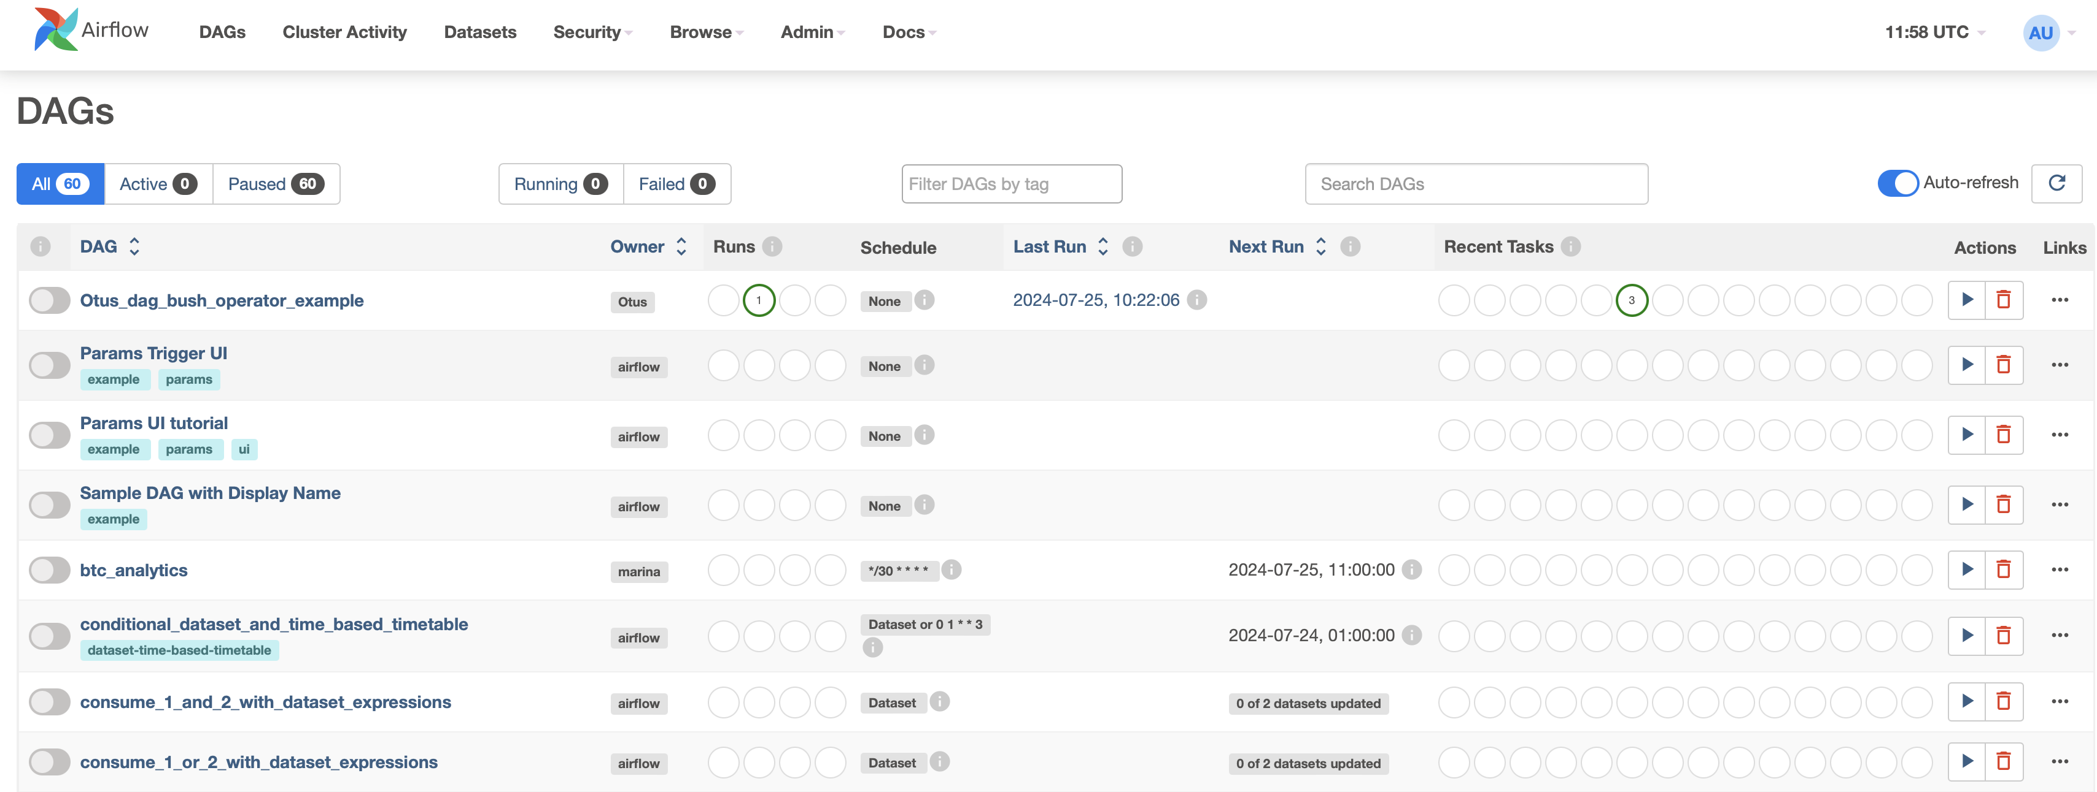

Slide 18
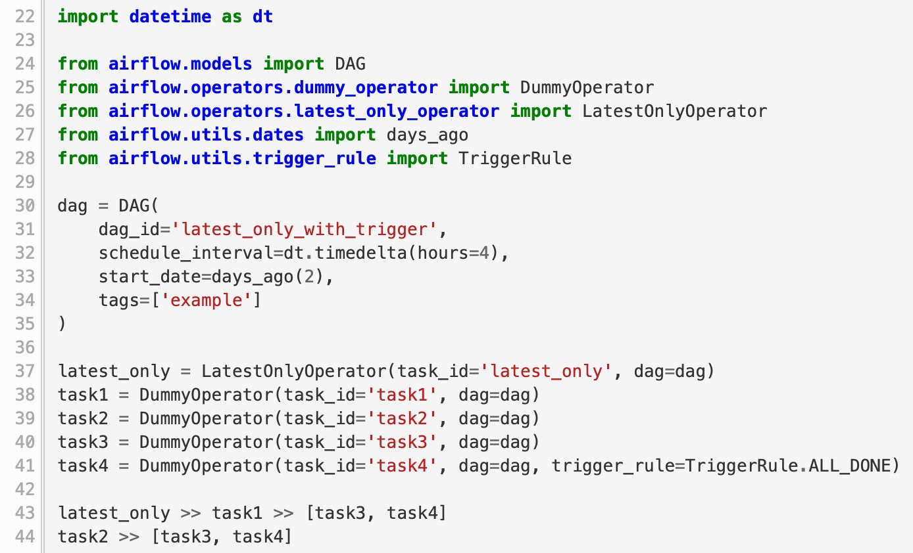
DAGs

Slide 19
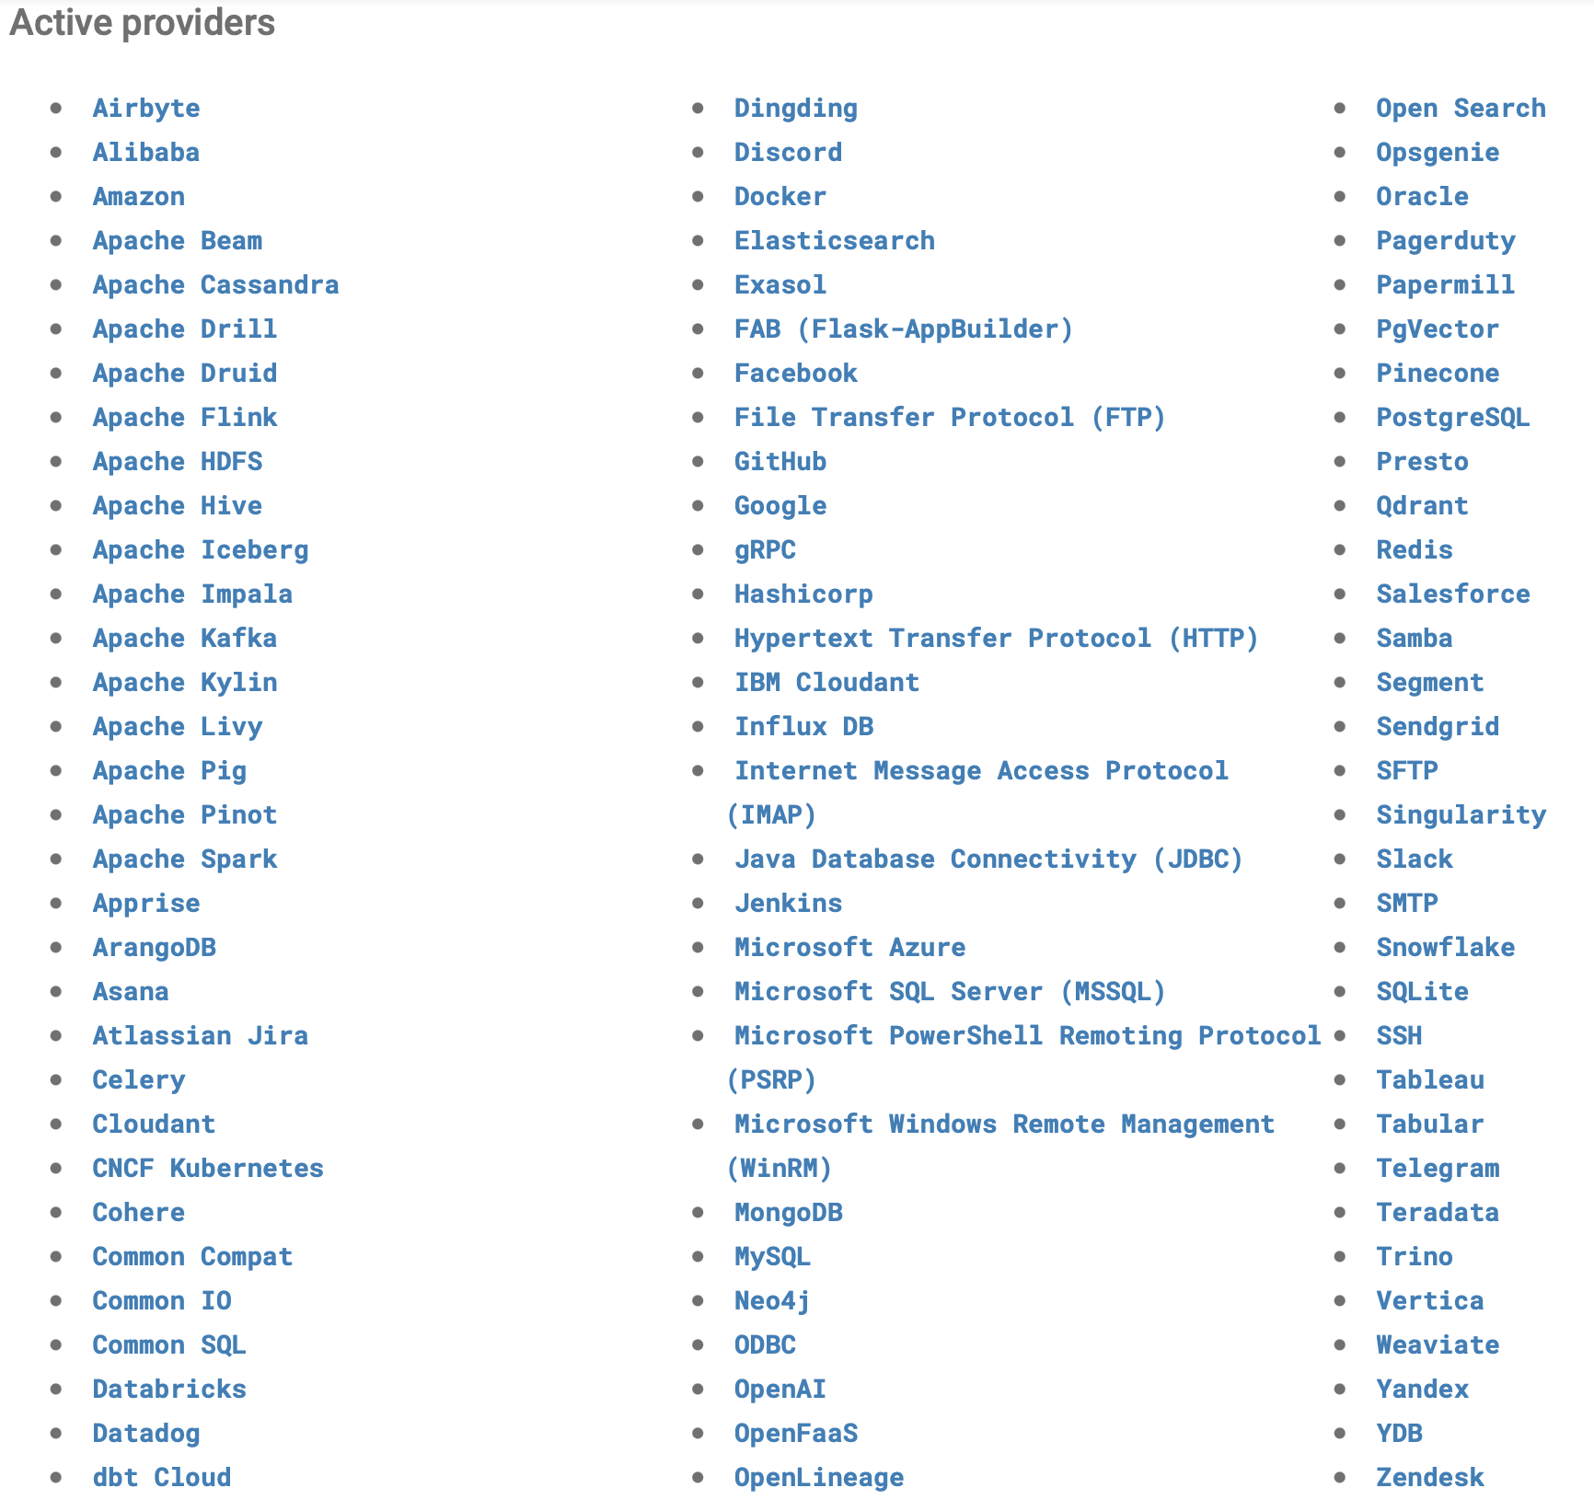
DAGs
Способы запуска DAGs:
По расписанию
Через GUI
Через CLI
Используя Sensors
Какие задачи мы можем выполнять? (типы Operators) https://airflow.apache.org/docs/apache-airflow/stable/_api/airflow/operators/index.html
airflow.operators.bash
airflow.operators.branch
airflow.operators.datetime
airflow.operators.email
airflow.operators.empty
airflow.operators.generic_transfer
airflow.operators.latest_only
airflow.operators.python
airflow.operators.smooth
airflow.operators.subdag
airflow.operators.trigger_dagrun
airflow.operators.weekday

Slide 20
localhost
export AIRFLOW_HOME=~/airflow
AIRFLOW_VERSION=2.9.3
# Extract the version of Python you have installed.
PYTHON_VERSION="$(python -c 'import sys; print(f"{sys.version_info.major}. {sys.version_info.minor}")')"
CONSTRAINT_URL="https://raw.githubusercontent.com/apache/airflow/ constraints-${AIRFLOW_VERSION}/constraints-${PYTHON_VERSION}.txt"
pip install "apache-airflow==${AIRFLOW_VERSION}" --constraint "${CONSTRAINT_URL}”
airflow standalone
https://airflow.apache.org/docs/apache-airflow/stable/start.html

Slide 21
docker
curl -LO https://raw.githubusercontent.com/bitnami/containers/main/ bitnami/airflow/docker-compose.yml
docker-compose up
https://hub.docker.com/r/bitnami/airflow

Slide 22



Вопросы?
Ставим “+”,
если вопросы есть
Ставим “–”,
если вопросов нет

Slide 23
Знакомство с командой и программой курса

Slide 24
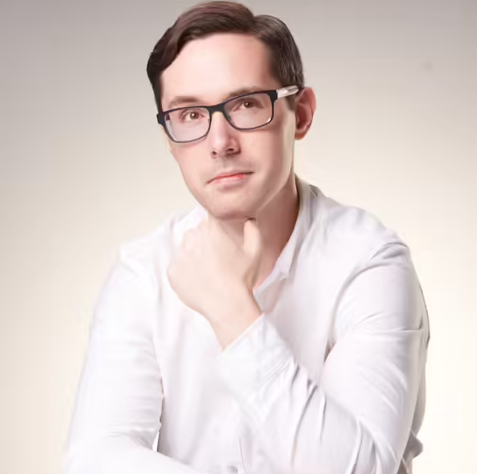
Команда курса
Руководитель курса
Станислав Ступников
VK Руководитель отдела разработки
10+ лет опыта промышленной разработки, в том числе создания и поддержания веб-приложений, инфраструктурных решений, высоконагруженных систем, data pipeline'ов и аналитических систем.
3 года научной разработки для крупных государственных заказчиков с контрактами по тематике анализа больших объемов данных. Опыт программирования на Python, Go, Lua, C, JavaScript, Perl.

Slide 25
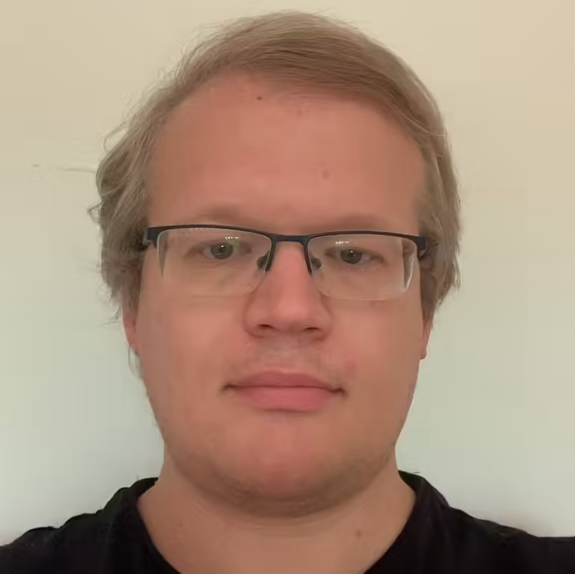
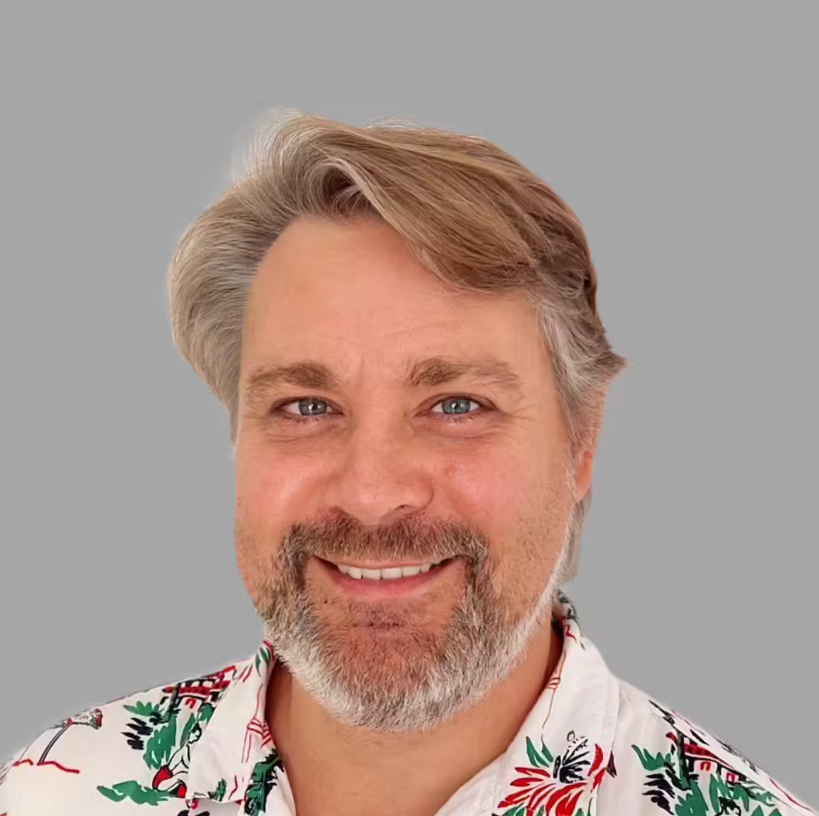
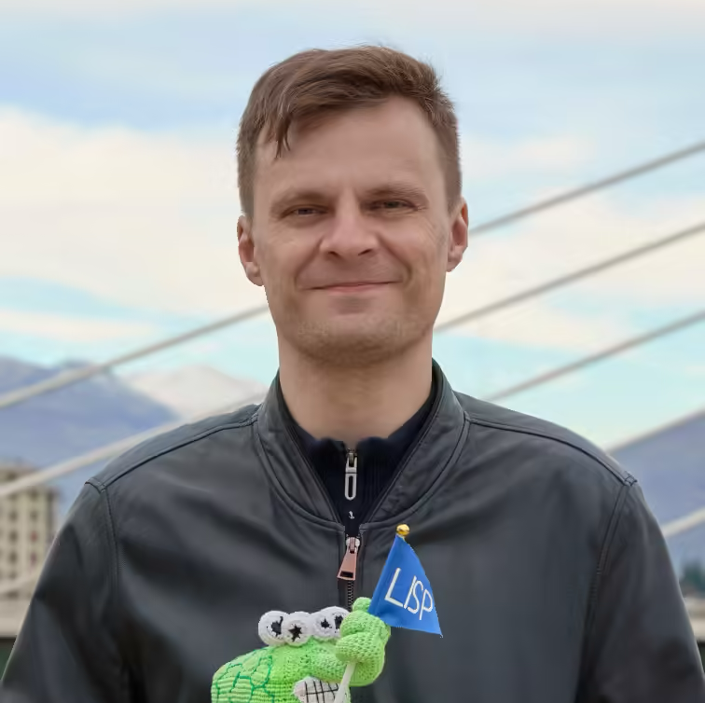
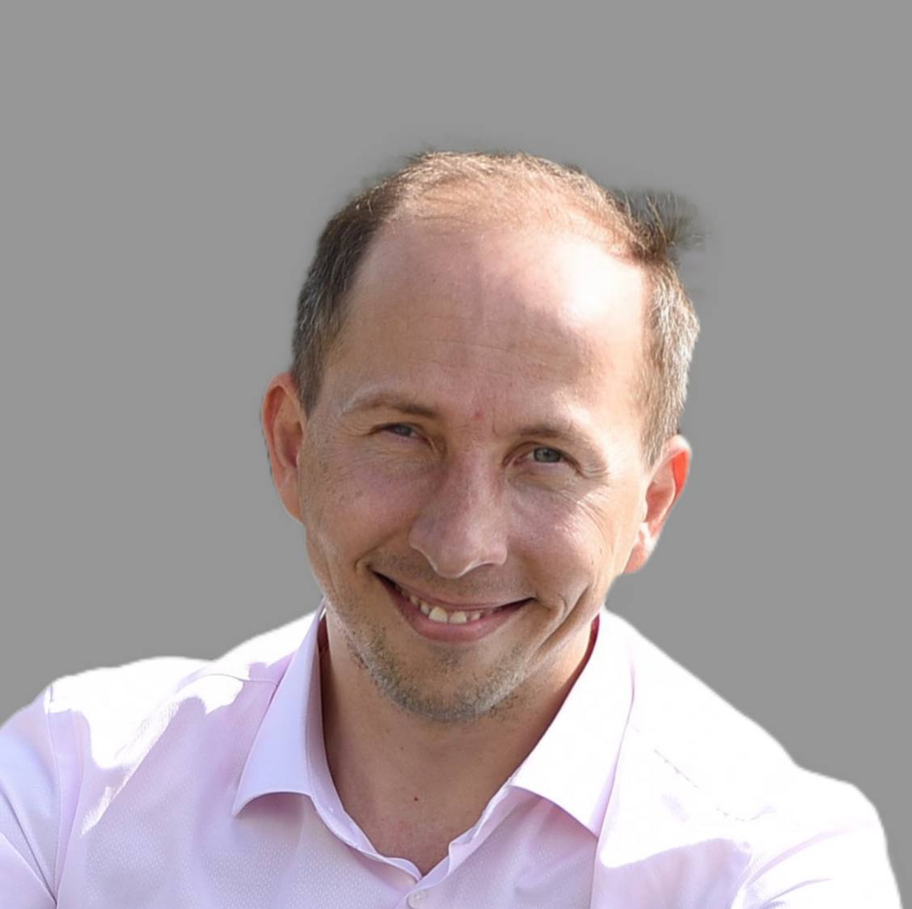
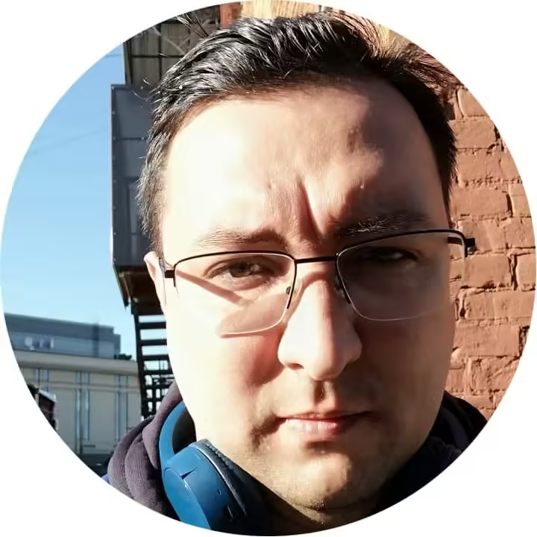
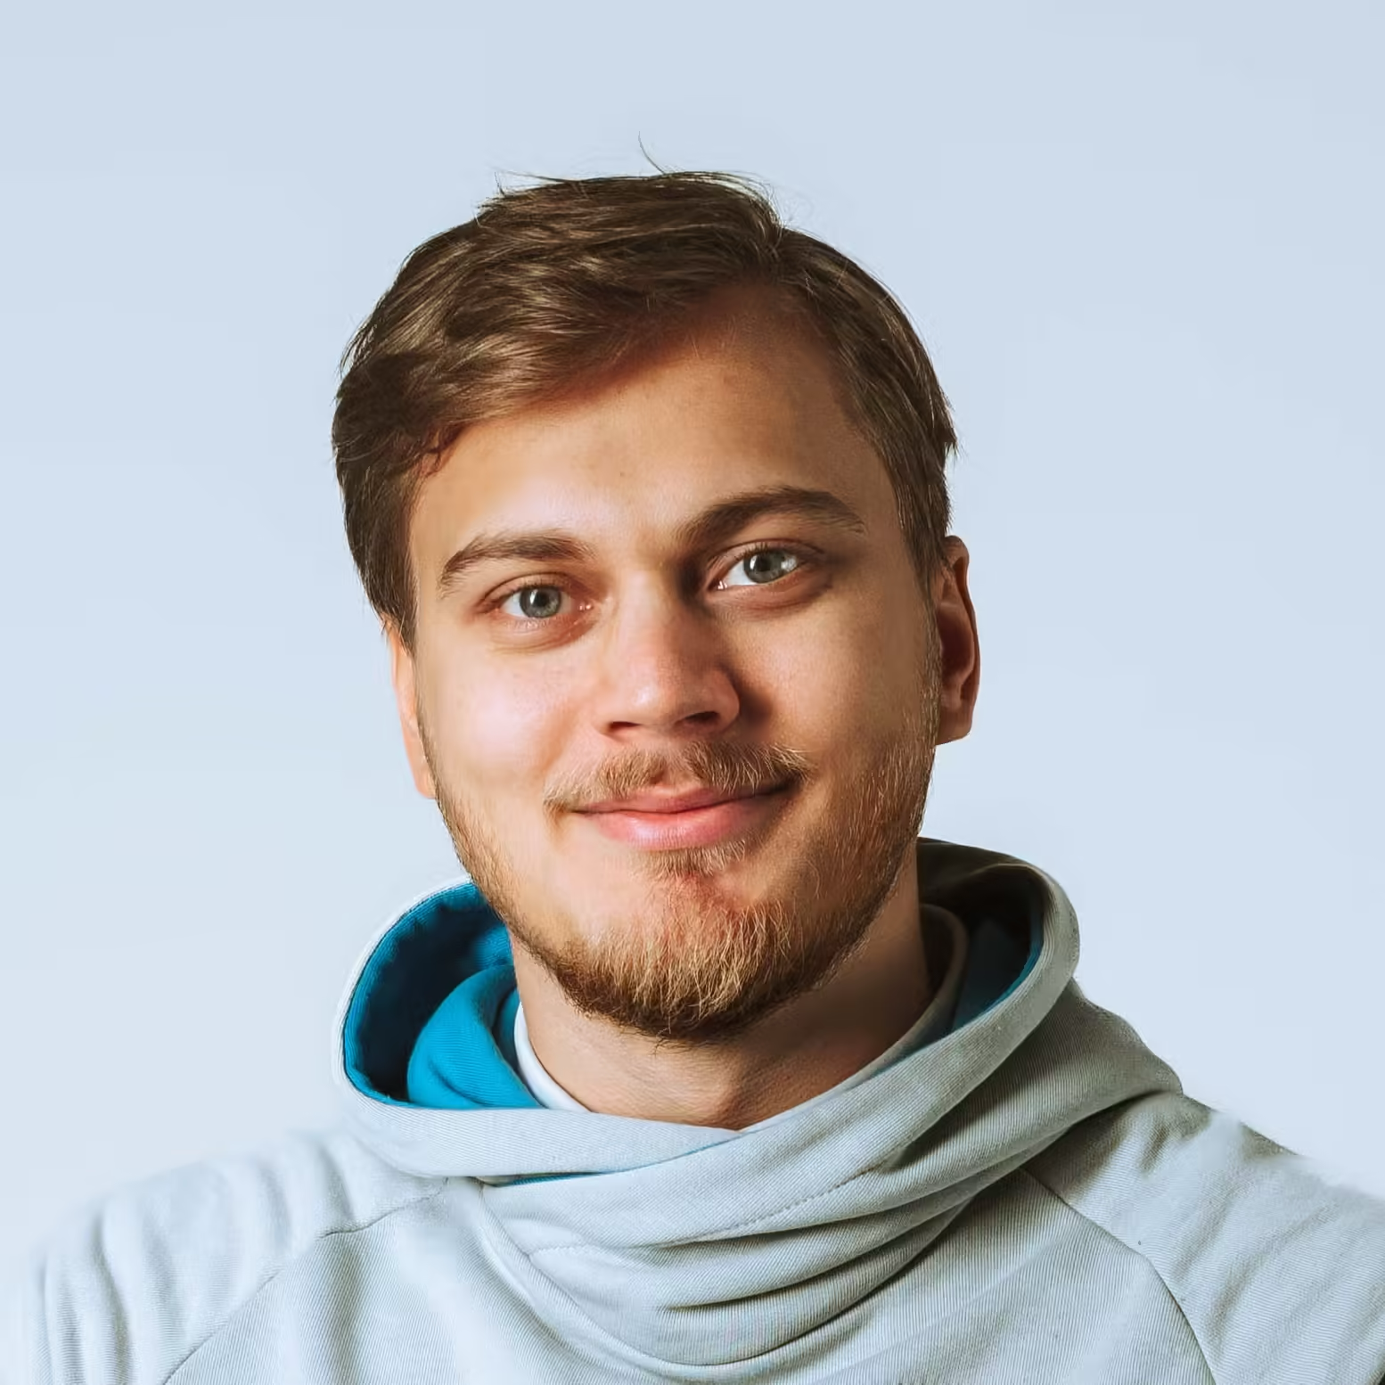
Команда курса
Валентин Шилин
Старший программист
Стурейко Игорь
DataScientist, MLEngineer
Андрей Кравчук
Python Developer
Евгений Ревняков
Python Developer
Дмитрий Панкрашов
Middle Python Developer
Сурен Хоренян
Senior Python Developer

Slide 26
О курсе Python pro

Slide 27





Карта курса
1. Advanced basics
2. Web
3. Data engineering
4. Highload
Курсовой проект

Slide 28
Программа модуля
1 | 2 | 3 | 4 | 5
1. Advanced basics
30.07 -
Структура проекта, управление зависимостями
06.08 -
Дистрибуция кода и развертывание
09.08 -
Аннотации типов: уровень nightmare!
13.08 -
Внутренности: байткод, его исполнение
18.08 -
Внутренности: устройство основных типов, управление памятью и GIL
20.08 -
OOP. Объектная модель

Slide 29
Программа модуля
1 | 2 | 3 | 4 | 5
1. Advanced basics
23.08 -
ООП: Дескрипторы и метапрограммирование
27.08 -
Тестирование: pytest и как писать тесты
30.08 -
Тестирование: (анти)паттерны и инструменты
03.09 -
Дизайн и архитектура: абстракции, модульность, SOLID
06.09 -
Дизайн и архитектура: domain driven design
10.09 -
Дизайн и архитектура: event driven архитектура
12.09 -
Дизайн и архитектура: паттерны проектирования

Slide 30
Программа модуля
1 | 2 | 3 | 4 | 5
2. Web
19.09 -
Сетевое взаимодействие и архитектура web-серверов
20.09 -
Создание динамических страниц: от CGI до ASGI
24.09 -
MVC/MVT фреймворки на примере Django
27.09 -
ORM: хорошее, плохое и злое
01.10 -
Работа с БД: транзакции, репликация, шардирование и даже NoSQL
11.10 -
API: что такое настоящий REST и как создавать RESTful приложения

Slide 31
Программа модуля
1 | 2 | 3 | 4 | 5
2. Web
15.10 -
FastAPI: основы
18.10 -
FastAPI: взаимодействие с БД и SQLAlchemy
22.10 -
Аутентификация и авторизация
25.10 -
API: (g)RPC, GraphQL
29.10 -
Безопасность: обзор распространенных проблем, уязвимостей

Slide 32
Программа модуля
1 | 2 | 3 | 4 | 5
3. Data engineering
01.11 -
Высокопроизводительные вычисления с NumPy
05.11 -
Исследовательский анализ данных c Pandas
08.11 -
Инструменты работы с данными: IPython, matplotlib, seaborn
12.11 -
Оркестрация задач: jenkins, luigi, airflow
15.11 -
Нейронки: PyTorch, TensorFlow, HuggingFace и LLM
19.11 -
Big data экосистемы: хранение, обработка, обучение и inference

Slide 33
Программа модуля
1 | 2 | 3 | 4 | 5
4. Highload
29.11 -
Профилирование производительности
03.12 -
Concurrency: многопоточное программирование и синхронизация
06.12 -
Concurrency: процессы и межпроцессное взаимодействие (IPC)
10.12 -
Ускорение с помощью C: расширения
13.12 -
Ускорение с помощью C: Cython, Pypy и FFI
17.12 -
asyncio: происхождение и основы

Slide 34
Программа модуля
1 | 2 | 3 | 4 | 5
4. Highload
20.12 -
asyncio: event loop, внутренности async/await
24.12 -
asyncio: инструменты и лучшие практики
27.12 -
Golang: зачем он Python разработчику
10.01 -
Golang: горутины, планировщик, конкурентная обработка
14.01 -
Обзор новинок и изменений из свежих версий Python

Slide 35


Программа модуля
1 | 2 | 3 | 4 | 5
5. Курсовой проект
17.01 -
Выбор темы и организация проектной работы
21.01 -
Консультация по проектам и домашним заданиям
24.01 -
Защита проектных работ

Slide 36






Процесс обучения
Обучение выстроено в формате вебинаров (онлайн). Онлайн-вебинары проводятся по вечерам или в выходные дни
В процессе обучения Вы можете задавать преподавателю вопросы по материалам лекций и домашних заданий, уточнять моменты, которые были непонятны
на уроке
Все записи занятий и материалы, предоставляемые преподавателями, сохраняются в личном кабинете и остаются доступны даже после окончания обучения
Время на обучение: от 4 ак. часов
на занятия и 4-8 часов на домашнюю работу в неделю
Домашние задания позволят Вам применить на практике полученные во время вебинаров знания.
По каждому домашнему заданию преподаватель дает развернутый фидбек
Программа обучения на курсах обновляется каждый запуск в зависимости от актуальных запросов в сфере IТ-технологий

Slide 37
Заполните, пожалуйста, опрос о занятии
по ссылке в чате

Slide 38
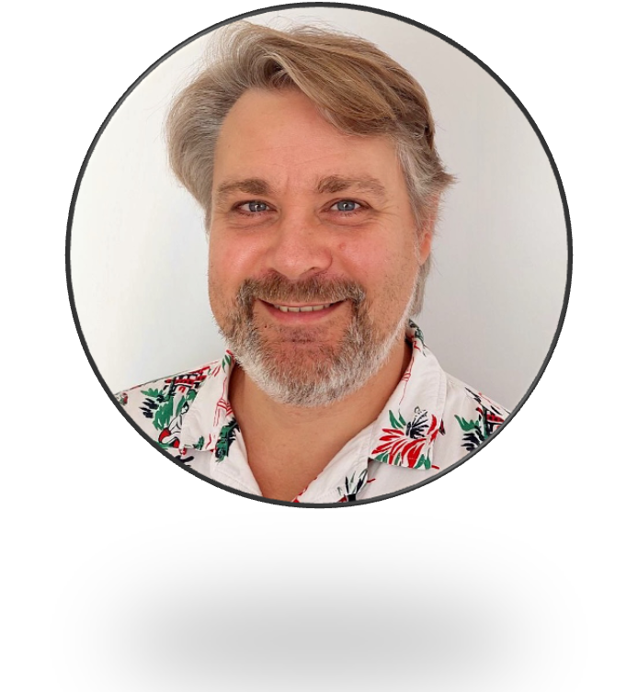
Спасибо за внимание!
Приходите на следующие вебинары
Игорь Стурейко
Руководитель курсов: Reinforcement Learning, ML Professional, ML Basic, MLOps, FinML
Teamlead, главный инженер проекта,
Физический факультет МГУ, PhD теоретическая физика
Опыт:
Более 15 лет занимался прикладной математикой и мат моделированием
(Data Scientist) (Python, С++) в НИИ ПАО Газпром
@stureiko (TG)
LinkedIn: igor-stureiko
@rl_fintech (Мой канал о моделях в бизнесе)

